Slide 1
通配符和动态方法调用

Slide 2
通配符举例--BookAction
public class BookAction extends ActionSupport {
public String execute() throws Exception {
System.out.println("BookAction ********** execute()");
return null;
}
/*
* 显示图书添加页面
*/
public String add(){
System.out.println("显示图书添加页面");
return "add";
}
}

Slide 3
通配符举例--struts-pattern.xml
<struts>
<package name="pattern" namespace="/pattern" extends="struts-default">
<!-- method：指定执行调用action中的方法，如果不加该属性，默认调用action中的execute()方法 -->
<action name="BookAction" class="cn.itcast.pattern.BookAction" method="add">
<result name="add">/pattern/BookAction.jsp</result>
</action>
</package>
</struts>

Slide 4
通配符举例—BookAction如何自定义方法
在action中增加新的方法的要求：
方法最好要用public修饰
方法的名称自定义
方法没有参数
方法的返回值为String
要定义的方法就是与execute方法的方法名称不同，其他的都一样，只有这样的定义方法struts2才识别

Slide 5
通配符映射
一个 Web 应用可能有成百上千个 action 声明. 可以利用 struts 提供的通配符映射机制把多个彼此相似的映射关系简化为一个映射关系
通配符映射规则
  若找到多个匹配, 没有通配符的那个将胜出
  若指定的动作不存在, Struts 将会尝试把这个 URI 与任何一个包含着通配符 * 的动作名及进行匹配
  若 Struts 找到的带有通配符的匹配不止一个, 最后一个匹配将胜出
  被通配符匹配到的 URI 字符串的子串可以用 {1}, {2} 来引用. {1} 匹配第一个子串, {2} 匹配第二个子串…
  {0} 匹配整个 URI
  * 可以匹配零个或多个字符, 但不包括 / 字符. 如果想把 / 字符包括在内, 需要使用 **. 如果需要对某个字符进行转义, 需要使用 \.
北京传智播客教育 www.itcast.cn

Slide 6


通配符映射示例(1)
<action name="a_add" class="cn.itcast.pattern.BookAction" method="add">
<result name="add">/pattern/BookAction.jsp</result>
</action>
<action name="b_add" class="cn.itcast.pattern.BookAction" method="add">
<result name="add">/pattern/BookAction.jsp</result>
</action>
<action name="c_add" class="cn.itcast.pattern.BookAction" method="add">
<result name="add">/pattern/BookAction.jsp</result>
</action>
包声明:
上面的包声明可以由正确的命名空间和_add 组成的 URI 来调用
北京传智播客教育 www.itcast.cn

Slide 7
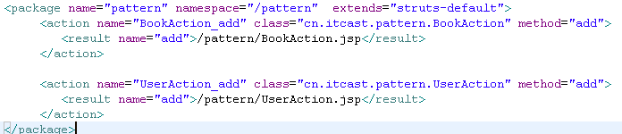

通配符映射示例(2)
包声明:
上面的包可改写为:
北京传智播客教育 www.itcast.cn

Slide 8
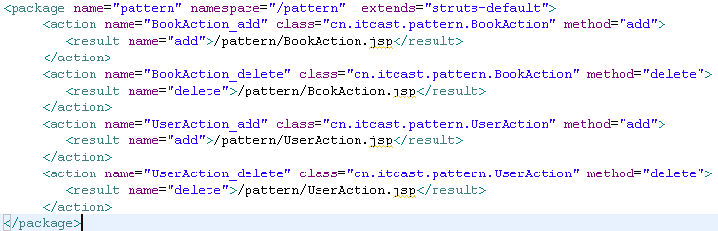
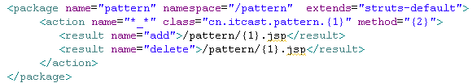
通配符映射示例(3)
包声明:
上面的包可改写为:
北京传智播客教育 www.itcast.cn

Slide 9
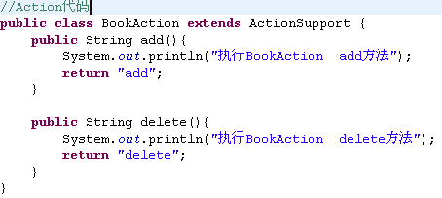

动态方法调用
动态方法调用: 通过 url 动态调用 Action 中的方法
如果Action中存在多个方法时，我们可以使用!+方法名调用指定方法
默认情况下, Struts 的动态方法调用处于激活状态, 若想禁用该功能, 则可以在 struts.xml 文件中添加如下 constant 元素:
<constant name="struts.enable.DynamicMethodInvocation" value="false"/>
Action的配置:
Jsp页面的代码:
北京传智播客教育 www.itcast.cn

Slide 10

使用通配符定义action
开发中比较常用这种方式调用action中的方法
Action的配置:
Jsp页面的代码:
北京传智播客教育 www.itcast.cn

Slide 11
全局结果
当多个action中都使用到了相同result，这时我们应该把result定义为全局结果
<package ....>
<global-results>
<result name="message">/message.jsp</result>
</global-results>
</package>
注:局部的会覆盖全局
全局结果和局部结果的区别：
* 全局结果：对该包下所有的action配置起作用
* 局部结果：只对当前的action起作用
Struts2中 应用范围内action的实例,每个请求都会创建一个action实例
北京传智播客教育 www.itcast.cn

